Slide 1

”
“II FÓRUM DE BOAS PRÁTICAS DE AUDITORIA E CONTROLE INTERNO DO PODER JUDICIÁRIO”
Como identificar superfaturamento em auditorias de obras
Brasília – 09/06/16
Palestrante
Engº Jorge Leitão
Engenheiro civil,
Especialista em Finanças, Especialista em Matemática e
Mestre em Economia.
Diretor do Núcleo de Gestão de Obras do Tribunal Regional Federal da 1ª Região
Membro do CTO junto ao CJF
Membro de equipe de auditoria do CNJ
Antonio.leitao@trf1.jus.br

Slide 2
Sobrepreço
Preço contratado acima do mercado
Superfaturamento
Sobrepreço efetivamente pago

Slide 3
Superfaturamento de obras
  Superfaturamento não é apenas a cobrança de preços excessivos. Esse novo entendimento, voltado à área de obras e serviços de engenharia, é de que o fenômeno do superfaturamento é um conjunto de práticas que tornam, injustamente, mais onerosa a proposta ou a execução do contrato para a Administração Pública,

Slide 4
Tipos de Superfaturamento de obras
1: Superfaturamento de quantidade;
2 : Superfaturamento de qualidade;
3 : Superfaturamento por alteração de metodologia executiva;
4 : Superfaturamento por preços;
5 : Superfaturamento por jogo de planilha;
6 : Superfaturamento por pagamentos antecipados;
7 : Superfaturamento por jogo de cronograma;
8 : Superfaturamento por reajustamentos irregulares de preços;
9 : Superfaturamento por prorrogação injustificada do prazo contratual.
10: Superfaturamento por superdimensionamento
Boletim do Tribunal de Contas da União, 2012, ano XLV, n. 26
INCDPF e IBRAOP OT-05/12
4

Slide 5
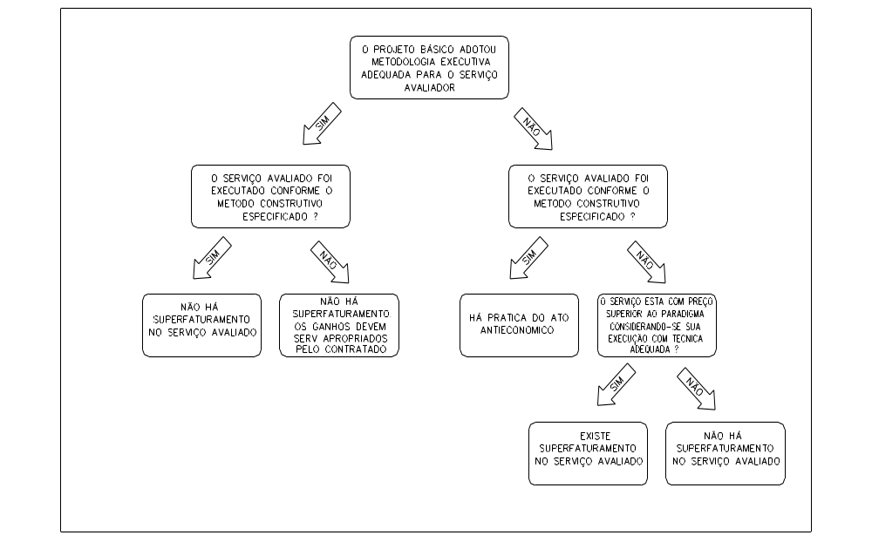
Superfaturamento devido à alteração da metodologia de execução
5

Slide 6
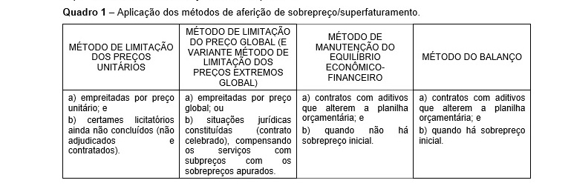
Superfaturamento de preços - utilização dos métodos de cálculo (IBRAOP OT 05/12)
6

Slide 7
Superfaturamento devido a pagamentos antecipados
Serviço “A”
 | Pagamento antecipado |  |  | Efetiva prestação |  |  | desconto
Data | quant | PU | PT | quant | PU | PT | PT
2/1/11 | 900 | 20 | 18.000
31/5/11 |  |  |  | 300 | 20 | 6000 | 5.708
31/7/11 |  |  |  | 300 | 20 | 6000 | 5.596
30/9/11 |  |  |  | 300 | 20 | 6000 | 5.486
total |  |  | 1.800 |  |  |  | 16.791
Superfaturamento por pagamento antecipado (i=1%) |  |  |  |  |  |  | 1.208

Slide 8
Superfaturamento devido ao jogo de cronograma
Cronograma base | Mês 1 | Mês 2 | Mês 3 | Mês 4
 | 70.346 | 70.050 | 870.160 | 257.702
Cronograma contrato | Mês 1 | Mês 2 | Mês 3 | Mês 4
 | 87.447 | 86.914 | 813.912 | 248.035
Diferença | +17.100 | +16.864 | -56.248 | -9.666
Valor deflacionado | + 16.847 (1x) | + 16.369 (2x) | - 53.791 (3x) | - 9.107 (4x)
Diferenças deflacionadas p mês 1 a 1,5% | + 252 | + 494 | - 2.457 | - 558
Total das diferenças (i=1,5%) |  |  |  | - 2.269
8

Slide 9
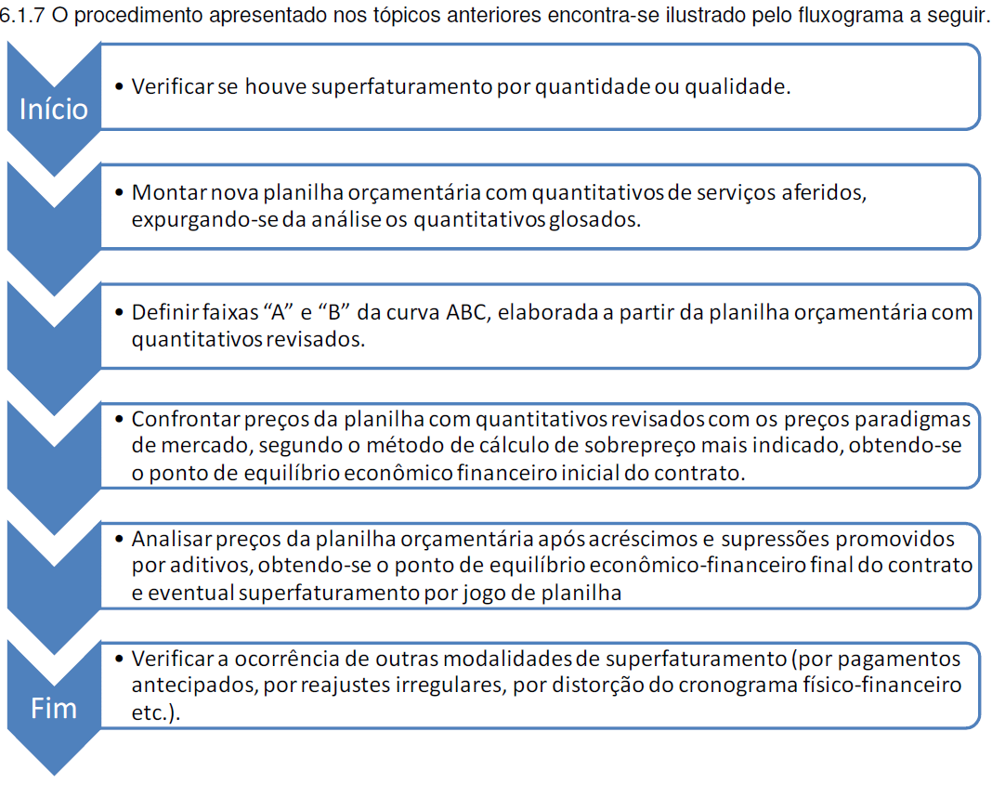
Fluxograma para auditoria em obras

